Slide 1
포트폴리오
CONTENTS
메가맨 더 파워배틀
Mini Golf
문지기의 모험
Magic Cube
유창민

Slide 2
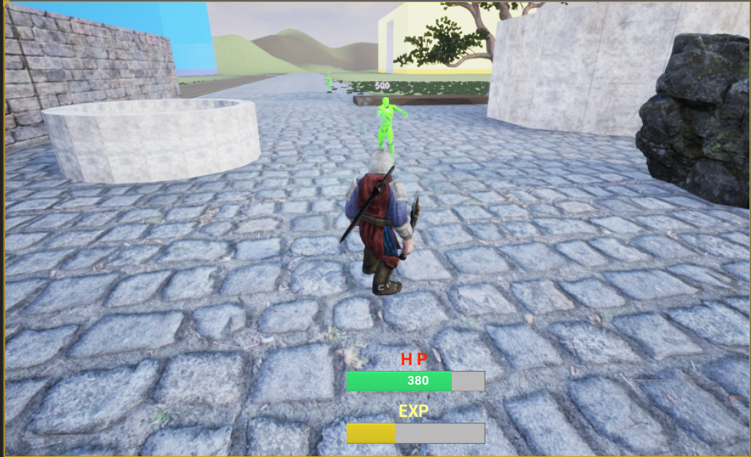
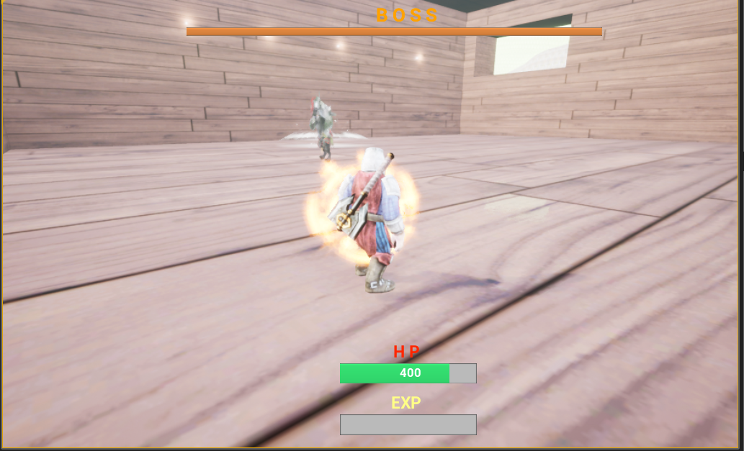
1. 제작 환경 : Unreal Engine (4.18.2)
2. 제작기간 : 2018/4월 ~ 2018/6월
3. 제작인원 : 1인
4. 주요 구현 내용 :
Blackboard와 BehaviorTree를 사용한 기본적인 AI,
건물 Destruction , Procedural Foliage등
5. 게임 내용 및 느낀점
캐릭터가 칼과 도끼로 적들을 콤보 공격이 가능하며, 최종적으로 보스와 전투하여 승리하는 게임 입니다.
언리얼 엔진을 배우고 배운것들을 총 응용하여 만든 게임입니다.
블루프린트로 제작했고, 게임 엔진은 사용하는데 매우 익숙해지기 위해 단축키를 빠르게 숙달하는게 기본이라는 것을 느꼇습니다. AI를 만들면서 BehaviorTree를 사용할 때 적 캐릭터의 주변 탐색과 공격 목표 선정에 대해 우선순위를 정하는데 어려움을 느꼇습니다. 또한 평소에 게임의 타격감을 중요시하는데, 타격감을 살리는것은 어렵다는 것을 절실히 느꼈습니다.
UI와 주변 건물, 지형이 단조롭고, 이펙트가 부족하여 아쉬웠습니다.
CONTENTS
문지기의 모험 (창작)

Slide 3
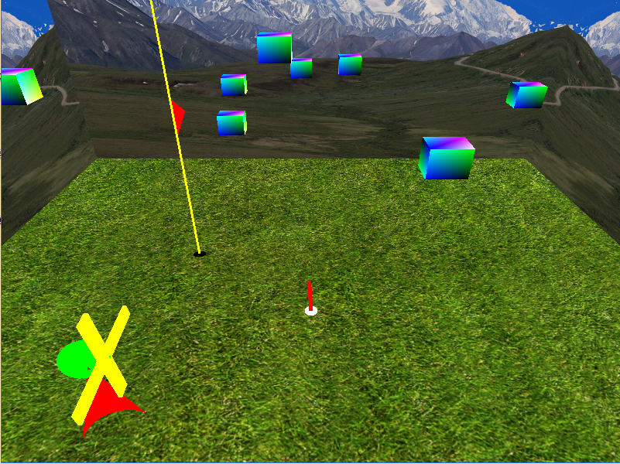
1. 제작 환경 : OpenGL, c++
2. 제작기간 : 2016/11월 ~ 2016/12월
3. 제작인원 : 1인
4. 주요 구현 내용 : 공의 중력 및 움직임, 충돌처리
5. 게임 내용 및 느낀점
키보드로 공위에있는 선을 회전시키고 발사하여 구멍에 넣는 게임입니다.
OpenGL를 처음으로 배우면서 만든 게임입니다.
컴퓨터 그래픽스에 대해서 처음으로 배우면서 3D게임에 필요한 기본적인 내용인 카메라, 투영, 렌더링 기법에 대해서 배웠습니다. 또한 처음으로 3D에서 충돌처리를 프로그래밍 하며 어려움을 느끼고 해결하면서, AABB같은 바운딩 박스에 대해 알 수 있었습니다.
처음 3D게임을 만들면서 2D게임과는 차원이 다르게 어렵다는 것을 느꼇고, 구 물체의 움직임, 리지드바디와 같은 움직임을 구현 하지 못해서 불안전한 구의 움직임 때문에 많이 아쉬웠습니다.
CONTENTS
MiniGolf (창작)

Slide 4

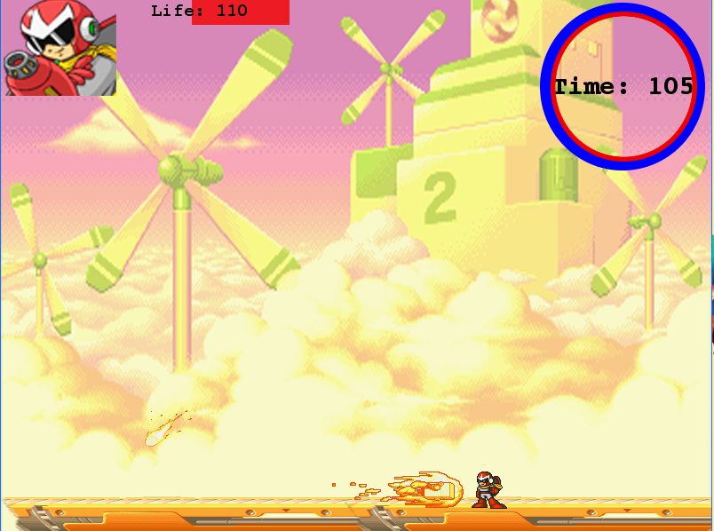
1. 제작 환경 : Python 3.0, PyGame
2. 제작기간 : 2016/10월 ~ 2016/12 월
3. 제작인원 : 1인
4. 주요 구현 내용 :
스프라이트 이미지를 사용한 리소스 작업, 몬스터 패턴 등
5. 게임 내용 및 느낀점
플레이어를 컨트롤해서 적 캐릭터를 쓰러뜨리는 게임입니다.
파이썬을 사용해서 만든 첫번째 게임입니다.
적 캐릭터 및 플레이어 캐릭터의 공격, 스킬, 이동을 상태 다이어그램을 통해 처음으로 구현한 게임이기도 합니다.
게임을 만들면서 캐릭터의 상태를 다이어그램을 그리고 코드를 짜면 좀더 효율적이고, 쉽게 짤 수 있다는 것을 느꼇습니다. 또한 나중에 AI의 기본이 되는 FSM을 배울 때도 도움이 되었습니다.
CONTENTS
메가맨 더 파워배틀 (모작)

Slide 5
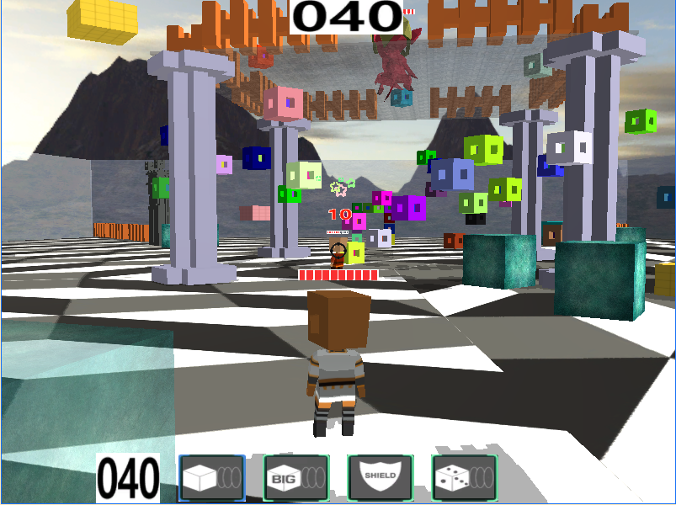
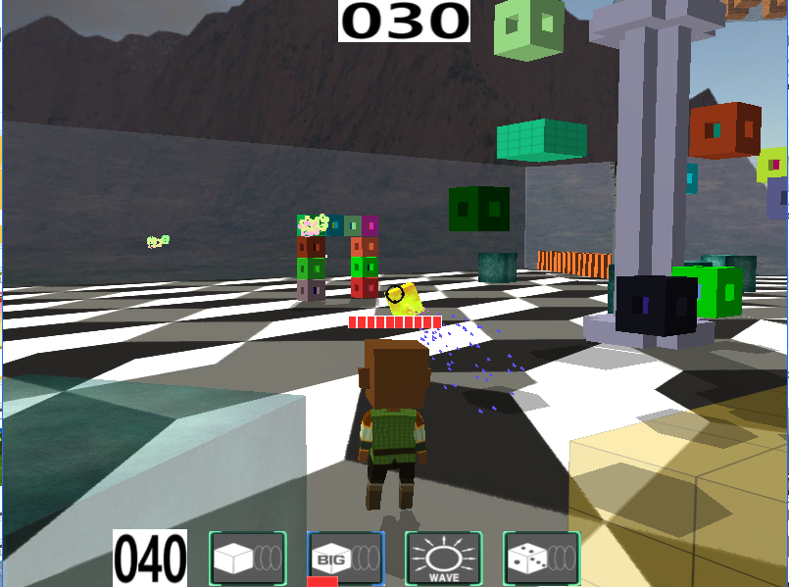
1. 제작 환경 : Directx12, C++, Boost Asio
2. 제작기간 : 2017/12월 ~ 2018/8월
3. 제작인원 : 3인
4. 주요 구현 내용 :
프레임워크, 스카이박스, 조명, 셰이딩, 빌보드및 파티클, 노멀매핑, 리소스
5. 게임 내용 및 느낀점
플레이어는 캐릭터를 고르고 각각의 스킬들을 사용하여 다른 플레이어를 처치하고 점수를 얻는 대전 슈팅 게임입니다.
졸업작품으로 만든 게임입니다.
많은 부족한 점들이 있지만, 역시 그래픽 담당이 없어서 UI와 오브젝트들의 텍스쳐를 직접 만들어, 비쥬얼이 좋지 않습니다.
Directx12를 사용하여 게임을 만들기 위해서 Directx의 파이프라인을 이해하기 위해 많은 시간을 들였습니다.
제작하면서 Directx12의 리소스베리어를 잘 쓰지 못하여 텍스쳐 모자이크 현상, 처음 셰이더 프로그래밍을 하면서 버텍스, 픽셀, 기하셰이더를 디버깅하는데 문제가 발생 했을 때, 해결하기 위해 팀원들과 적극적으로 의논하고 공부하여 함께 해결하였습니다.
CONTENTS
Magic Cube(창작)
1P

Slide 6
CONTENTS
주요 코드 및 설명….
2P

